Slide 1
Εκπαιδευτικό πρόγραμμα για υποψήφιους εκπαιδευτικούς (σπουδαστές) Βιολογίας και Περιβαλλοντικών Επιστημών
«Διδασκαλία θεμάτων Υγείας του Εδάφους»
Kapelari, Weinberg & Engl
2025

Slide 2
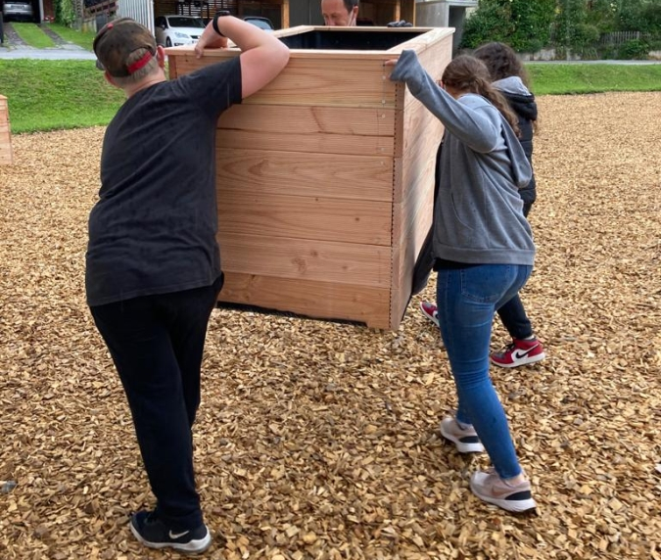
Επισκόπηση
Διδακτική ενότητα 1: Επανεξετάστε τις απόψεις σας
Διδακτική ενότητα 2: Εμπλέξτε ενεργά τους μαθητές
Διδακτική ενότητα 3: Διερευνήστε και κατανοήστε ζητήματα που αφορούν το έδαφος
Διδακτική ενότητα 4: Εμβαθύνετε σχετικά με το έδαφος και αξιολογήστε τη μαθησιακή πρόοδο των μαθητών
Φωτογραφία από Universität Innsbruck, Institut für Fachdidaktik

Slide 3
Διδακτική ενότητα 1
Επανεξετάστε τις απόψεις σας

Slide 4

Τι πιστεύετε ότι είναι η «καλή περιβαλλοντική εκπαίδευση»;
Δραστηριότητα 1.1. Σκεφτείτε:
Τι σημαίνει για εσάς καλή περιβαλλοντική εκπαίδευση;
(3 λεπτά)
Συζητήστε σε ομάδες ανά τέσσερα άτομα:
Κατά τι σειρά προτεραιότητας θα βάζατε τις ιδέες σας; (Ποια είναι η πιο σημαντική πτυχή; Ποια είναι η λιγότερο σημαντική;)
(5 λεπτά)
Παρουσιάστε τα αποτελέσματα σύντομα.
Εκπαιδευτική αρχή:
Διερεύνηση των αρχικών αντιλήψεων των μαθητών

Slide 5



Τι είναι «καλή περιβαλλοντική εκπαίδευση»;
«Η διδασκαλία πραγματοποιείται σε πολλές και διαφορετικές συνθήκες, γι’ αυτό και δεν υπάρχει ένας καθολικά αποδεκτός ορισμός της «καλής» διδασκαλίας.
Το ίδιο μάθημα μπορεί να έχει πολύ καλά μαθησιακά αποτελέσματα σε μία τάξη, αλλά να μην λειτουργήσει το ίδιο αποτελεσματικά σε μια άλλη. Για την αξιολόγηση της διδασκαλίας σημαντικό ρόλο παίζουν τα καθορισμένα μαθησιακά κριτήρια και οι στόχοι που έχουν τεθεί.»
Εκπαιδευτική αρχή:
Να γίνεται σαφές ποιοι μαθησιακοί στόχοι αναμένεται να επιτευχθούν κατά τη διάρκεια της μάθησης.
(Krüger, D., Kloss, L., & Cuadros, I. (2009). Was macht „gute“ Biologielehrkräfte aus? Befragungen von Lehrenden in der Didaktik der Biologie und Biologie-Lehramtsstudierenden an deutschen Hochschulen. I D B – Berichte aus dem Institut für Didaktik der Biologie, 17, 63–88.)

Slide 6
10 χαρακτηριστικά της «καλής διδασκαλίας»
(Meyer, H. (2004). Was ist guter Unterricht? Berlin: Cornelsen Scriptor. ISBN 978-3-589-22047-2 )
Δραστηριότητα 1.2.: Διαβάστε τα παρακάτω κριτήρια και δουλέψτε σε μικρές ομάδες για να συγκεντρώσετε παραδείγματα σχετικά με το πώς μπορείτε να τα εφαρμόσετε στην πράξη. Μοιραστείτε τις ιδέες σας με τους συναδέλφους σας.
Σαφής οργάνωση της μαθησιακής και διδακτικής διαδικασίας (σαφήνεια στη διαδικασία, στους στόχους και στο περιεχόμενο, καθιερωμένες ρουτίνες αλλά και ευελιξία)
Υψηλό ποσοστό ενεργού χρόνου όπου οι μαθητές ασχολούνται ουσιαστικά με το μαθησιακό έργο
Συνοχή μεταξύ στόχων, αξιολόγησης, περιεχομένου και διδακτικών μεθόδων
Σαφήνεια περιεχομένου (κατανοητές οδηγίες για τις δραστηριότητες, λογική εξέλιξη της θεματικής ενότητας, σαφής και αξιόπιστη καταγραφή των αποτελεσμάτων)
Ουσιαστική επικοινωνία μέσα στην τάξη (συμμετοχή των μαθητών στον σχεδιασμό, κουλτούρα συζήτησης, συναντήσεις αναστοχασμού, μαθησιακά ημερολόγια, ανατροφοδότηση από τους μαθητές)
Ποικιλία διδακτικών μεθόδων (διάφοροι τρόποι παρουσίασης και εναλλαγή δραστηριοτήτων, ευελιξία στη δομή του μαθήματος, διαφορετικές διδακτικές προσεγγίσεις)
Εξατομικευμένη υποστήριξη των μαθητών (ευελιξία, υπομονή και χρόνος, εσωτερική διαφοροποίηση και συμπερίληψη, ατομική αξιολόγηση μάθησης και προσαρμοσμένη υποστήριξη, ειδική μέριμνα για μαθητές που αντιμετωπίζουν δυσκολίες)
Ουσιαστικήεξάσκηση (ανάπτυξη στρατηγικών μάθησης, κατάλληλες δραστηριότητες εξάσκησης, σαφής καθοδήγηση και θετικό μαθησιακό κλίμα)
Σαφείς προσδοκίες, αξιόπιστη αξιολόγηση της επίδοσης και συνεχής ανατροφοδότηση (προσφέροντας μαθησιακές ευκαιρίες που ευθυγραμμίζονται με τις κατευθυντήριες γραμμές ή τα εκπαιδευτικά πρότυπα, προσαρμοσμένες στις δυνατότητες των μαθητών και με άμεση, αναπτυξιακή ανατροφοδότηση)
Μαθησιακό κλίμα που ευνοεί τη μάθηση (καλή οργάνωση της τάξης, λειτουργικές υποδομές και κατάλληλα μαθησιακά εργαλεία)

Slide 7
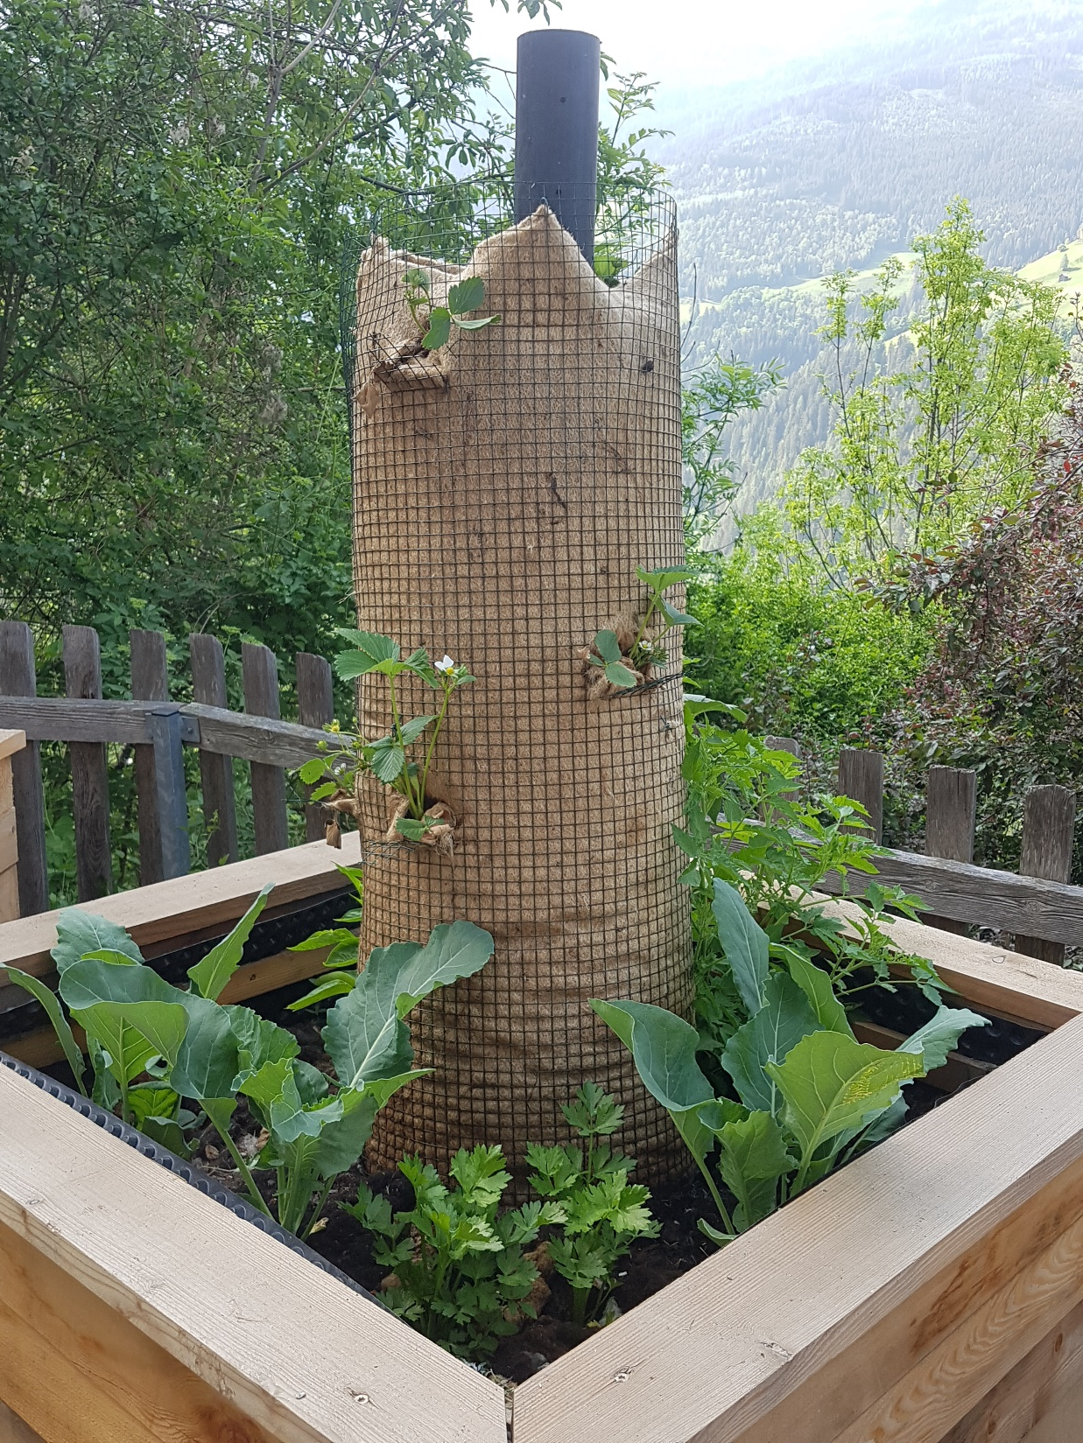

Υγεία του εδάφους (Εκπαίδευση)
Δραστηριότητα 1.3.: Ποια είναι η γνώμη σας; Πώς θα έπρεπε να είναι η εκπαίδευση σχετικά με την υγεία του εδάφους;
© Institut für Fachdidaktik, Bereich Mathematik & Naturwissenschaftsdidaktik

Slide 8
Ερωτήσεις που πρέπει να τεθούν για τη βελτίωση των γνώσεων σχετικά με το έδαφος
(βάσει: Gropengießer, H., Kattmann, U., & Krüger, D. (2010). Biologiedidaktik in Übersichten. Aulis-Verlag.)
Ποιος διδάσκει/εμπλέκεται στην εκπαίδευση για το έδαφος; Ερευνητές, εκπαιδευτικοί, εκπαιδευτές, αγρότες, προγράμματα σπουδών, ατομικές και κοινωνικές απαιτήσεις κ.λπ.
Ποια θέματα και διεπιστημονικό περιεχόμενο σχετικά με το έδαφος πρέπει να αναλυθούν;
Περιεχόμενο προσανατολισμένο στην εφαρμογή (δεξιότητες) και μη, όπως:
π.χ. γενικές γνώσεις για το έδαφος, πρακτικές σχετικές με το έδαφος, γνώση των διαδικασιών, υλικά επικοινωνίας με πληροφορίες για το έδαφος (π.χ. διαγράμματα), ορολογία σχετική με το θέμα, προσομοίωση αλλαγών κ.λπ.
Ποιος;
Τι;
Πώς;
Υλικά;
Πού;
Γιατί;
Ποιοι εκπαιδευτικοί στόχοι πρέπει να επιτευχθούν; Πώς είναι να γνωρίζει κανείς για το έδαφος, ποια θέματα είναι πιο σημαντικά από άλλα, στόχοι διδασκαλίας κατά την εκπαίδευση για το έδαφος, προγράμματα σπουδών, ατομικές και κοινωνικές απαιτήσεις που σχετίζονται με το έδαφος, ...
Πως μπορούμε να διδάξουμε θέματα σχετικά με την υγεία του εδάφους;
Κοινωνικές μορφές: Με επίκεντρο τον/την εκπαιδευτικό, με επίκεντρο τους μαθητές
Μοντέλα διδασκαλίας: Βάσει προβλημάτων, βάσει έρευνας, κοινωνικο-επιστημονικών ζητημάτων (ΚΕΖ), φαινομένων κ.λπ.
Μέθοδοι διδασκαλίας: Πρακτική εξάσκηση, εργασία με κείμενα, συγγραφή, βάσει έρευνας κ.λπ.
Που μπορούμε να διδάξουμε θέματα σχετικά με την υγεία του εδάφους; Στην τάξη, στο εργαστήριο, στην αυλή του σχολείου, στο πλαίσιο εκπαιδευτικών εκδρομών ή επισκέψεων σε εκθέσεις κ.ά.
Ποια διδακτικά μέσα πρέπει να χρησιμοποιούνται;
Ζωντανοί οργανισμοί, διδακτικό και μαθησιακό υλικό, εγχειρίδια, προπλάσματα κ.ά.

Slide 9
Γιατί να διδάσκουμε για την υγεία του εδάφους;
«Η ζωή στη Γη εξαρτάται από την υγεία των εδαφών. Το έδαφος είναι το θεμέλιο των συστημάτων διατροφής μας. Παρέχει καθαρό νερό και οικοτόπους για τη βιοποικιλότητα, συμβάλλοντας παράλληλα στην ανθεκτικότητα στην κλιματική αλλαγή. Στηρίζει την πολιτιστική μας κληρονομιά και τα τοπία μας και αποτελεί τη βάση της οικονομίας και της ευημερίας μας. Ωστόσο, εκτιμάται ότι μεταξύ 60 και 70 % των εδαφών της ΕΕ βρίσκονται σε ανθυγιεινή κατάσταση. Το έδαφος είναι ένας εύθραυστος πόρος που πρέπει να αποτελέσει αντικείμενο προσεκτικής διαχείρισης και προστασίας για τις μελλοντικές γενιές.»
(Αποστολή της ΕΕ για το έδαφος).

Slide 10

Η έννοια της «υγείας του εδάφους» είναι ένα θέμα που καλύπτεται άμεσα ή έμμεσα στα σχολικά προγράμματα σπουδών μας;
Δραστηριότητα 1.4.: Αναλύστε:
Ομάδα 1: το πρόγραμμα σπουδών των δημοτικών
Ομάδα 2: το πρόγραμμα σπουδών των γυμνασίων
Ομάδα 3: το πρόγραμμα σπουδών των λυκείων
Αναζητήστε μαθησιακούς στόχους, γνώσεις και δεξιότητες πάνω σε θέματα σχετικά με το έδαφος ή την έννοια της υγείας του εδάφους.
Υπάρχουν κυρίαρχες ιδέες, δεξιότητες ή στόχοι που θα μπορούσαν να αποτελέσουν αντικείμενο διδασκαλίας κατά την εκμάθηση θεμάτων που σχετίζονται με το έδαφος;

Slide 11


Η έννοια της «υγείας του εδάφους» είναι ένα θέμα που καλύπτεται άμεσα ή έμμεσα στα σχολικά προγράμματα σπουδών μας;
Συζήτηση σε μικρές ομάδες
Ποια θέματα σχετικά με το έδαφος περιλαμβάνονται στο πρόγραμμα σπουδών;
Πιστεύετε ότι υπάρχει κενό στο πρόγραμμα σπουδών όσον αφορά την εκπαίδευση για την υγεία του εδάφους;
Εντοπίζετε διαφορές μεταξύ των προγραμμάτων σπουδών;
Μοιραστείτε τα αποτελέσματά σας σε μια συζήτηση όπου θα συμμετέχουν όλοι:
Πρέπει να αλλάξουμε αυτά τα προγράμματα σπουδών για να καθιερώσουμε τη γνώση για το έδαφος στην κοινωνία;
Υπάρχουν ήδη κάποιες ευκαιρίες για την καθιέρωση της γνώσης για το έδαφος στην κοινωνία;

Slide 12
Διδακτική ενότητα 2
Εμπλέξτε ενεργά τους μαθητές

Slide 13
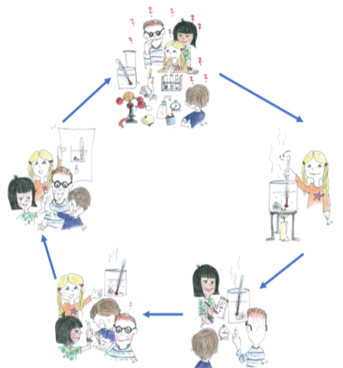
Εκπαίδευση για την υγεία του εδάφους σύμφωνα με το μοντέλο των 5E
Evaluate (Αξιολόγηση):
(κατά τους Bybee, R. W., Taylor, J. A., Gardner, A., Van Scotter, P., Powell, J. C., Westbrook, A., & Landes, N. (2006). The BSCS 5E instructional model: Origins and effectiveness. Colorado Springs, Co: BSCS, 5(88-98).
Θέστε ερωτήσεις, διατυπώστε υποθέσεις, δοκιμάστε (υποκειμενικές) θεωρίες
Συνειδητοποιήστε τι δεν έχει συμπεριληφθεί, αναστοχαστείτε τη δική σας μαθησιακή διαδικασία
Engage (Εμπλοκή):
Explain (Επεξήγηση):
Οργανώστε και πραγματοποιήστε έρευνες, αναζητήστε βιβλιογραφία
Παρουσιάστε, εξηγήστε και συζητήστε τα αποτελέσματα
Explore (Εξερεύνηση):
Elaborate (Επεξεργασία):
Παρατηρήστε, περιγράψτε, συλλέξτε δεδομένα
Αναλύστε τα δεδομένα, ερμηνεύστε, καθορίστε σχέσεις, αναζητήστε βιβλιογραφία
Προσαρμογή από Abels, Lautner & Lembens (2014) Mit “Mysteries” zu Forschendem Lernen im Chemieunterricht. Chemie & Schule, 3/14

Slide 14
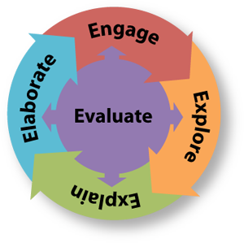
εμπλοκή
Εμπλοκή
Ενδιαφέρουσα, ελκυστική εισαγωγή στο θέμα:
εντοπισμός των προηγούμενων γνώσεων των μαθητών, αξιολόγηση των υφιστάμενων αντιλήψεων ως προς την εφαρμοσιμότητά τους, πιθανή δημιουργία γνωστικών συγκρούσεων, προσέλκυση της προσοχής, ενθάρρυνση του ενθουσιασμού, δημιουργία συνδέσεων με προηγούμενα μαθήματα και αποσαφήνιση των μαθησιακών στόχων.

Slide 15





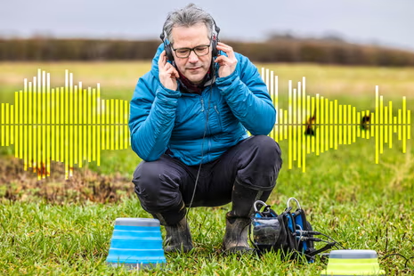
Εκπαίδευση για την υγεία του εδάφους
Εμπλοκή
Σσσς… ακούστε προσεκτικά
Πηγή: https://www.soundingsoil.ch/zuhoeren/

Slide 16

Κεντρίστε το ενδιαφέρον – Εμπλοκή των μαθητών στο θέμα
Εμπλοκή
Τι πιστεύετε; Ποιος νομίζετε ότι κάνει αυτούς τους θορύβους;
Ο στόχος είναι να μάθουμε λίγα παραπάνω πράγματα για τις ήδη υπάρχουσες γνώσεις των μαθητών σχετικά με το έδαφος.
Συγκεντρώστε αυτές τις ιδέες σε έναν λευκοπίνακα, έναν πίνακα σεμιναρίων flipchart κ.ά.

Slide 17
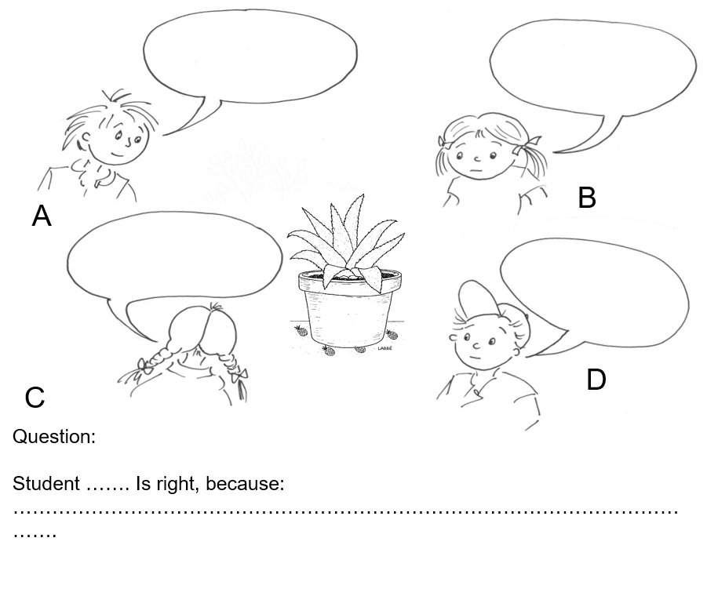
Κεντρίστε το ενδιαφέρον – Εμπλοκή των μαθητών στο θέμα
Εμπλοκή
Δραστηριότητα 2.1.:
Βήμα 1 Δημιουργήστε ένα θεματικό καρτούν για να προσελκύσετε το ενδιαφέρον των μαθητών για το θέμα της υγείας του εδάφους.
Βήμα 2 Σε ομάδες των τεσσάρων παρουσιάστε τα καρτούν σας στους άλλους.
Σκεφτείτε τα τρέχοντα προβλήματα για να κεντρίσετε το ενδιαφέρον!
Kapelari, S. βάσει μια ιδέα των Naylor S. & Keogh B. (2007) http://www.conceptcartoons.com

Slide 18
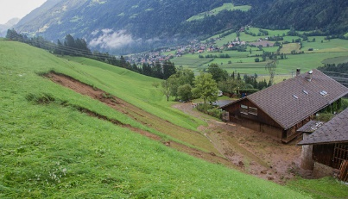
Κεντρίστε το ενδιαφέρον – Εμπλοκή των μαθητών στο θέμα
Εμπλοκή
Σκεφτείτε τα τρέχοντα προβλήματα για να κεντρίσετε το ενδιαφέρον!
https://www.osttirol-heute.at/menschen/murenabgang-nach-starkem-unwetter-in-oberlienz/

Slide 19
Προκαταλήψεις των μαθητών
Κοινές αντιλήψεις είναι οι γενικά αποδεκτές ιδέες, σκέψεις, έννοιες, απόψεις ή πεποιθήσεις που έχει ο καθένας μας.
Στο πλαίσιο της διδασκαλίας και της μάθησης, αυτές οι αντιλήψεις αναφέρονται συνηθισμένα ως προκαταλήψεις, εναλλακτικές έννοιες, προηγούμενη γνώση ή ιδέες των μαθητών.
Φυσικά, αυτές οι πεποιθήσεις δεν αξιολογούνται εγγενώς από την άποψη της επιστημονικής ακρίβειάς τους, της προέλευσής τους ή των υποκείμενων αιτίων τους.
Ωστόσο, διαδραματίζουν σημαντικό ρόλο στη διαμόρφωση της μαθησιακής διαδικασίας, ανεξάρτητα από τον τρόπο που ορίζουμε συγκεκριμένα τη μάθηση.

Slide 20
Ιδέες μαθητών
Δραστηριότητα 2.2: Aνάγνωση άρθρου περιοδικού
Διαβάστε αυτό το άρθρο:
Ero-Tolliver, I., Lucas, D. & Schauble, L. Young Children’s Thinking About Decomposition: Early Modeling Entrees to Complex Ideas in Science. Res Sci Educ 43, 2137–2152 (2013). https://doi.org/10.1007/s11165-012-9348-4
Δραστηριότητα ανεστραμμένης τάξης

Slide 21
Ιδέες μαθητών
«Σε αυτήν την αρχική αξιολόγηση, η πλειονότητα των απαντήσεων των μαθητών (N = 11) έδειχνε ότι τα φύλλα απλώς εξαφανίστηκαν, με λίγες προσπάθειες να εξηγηθεί πού πήγαν (αν και ένα παιδί ανέφερε ότι μπορεί να πήγαν «σε άλλον πλανήτη»). Οι μαθητές απάντησαν ότι τα φύλλα «εξαφανίστηκαν», «πέθαναν», «παρασύρθηκαν από τον άνεμο» ή τα πήραν οι οδοκαθαριστές […]. Το υπόλοιπο 50% των μαθητών ανέφερε ότι ο όγκος των φύλλων μειώνεται με την πάροδο του χρόνου και φάνηκε να κατανοεί ότι, με κάποιον τρόπο, αυτό πρέπει να ληφθεί υπόψη. Ωστόσο, όπως ήταν αναμενόμενο, αυτοί οι μαθητές ανέφεραν ως πιθανή εξήγηση μηχανικές (και όχι χημικές) διαδικασίες αλλαγής. Επισήμαναν ότι οι άνθρωποι και τα ζώα πατούν πάνω στα φύλλα, τα οποία στη συνέχεια σπάνε σε μικρότερα κομμάτια» (στο ίδιο, σελ. 2141).
Δραστηριότητα ανεστραμμένης τάξης
Ero-Tolliver, I., Lucas, D. & Schauble, L. Young Children’s Thinking About Decomposition: Early Modeling Entrees to Complex Ideas in Science. Res Sci Educ 43, 2137–2152 (2013). https://doi.org/10.1007/s11165-012-9348-4

Slide 22
Ιδέες μαθητών
Συζητήστε σε μικρές ομάδες:
Πώς θα μπορούσαν να επηρεάσουν αυτές οι ιδέες τη μαθησιακή διαδικασία;
Πώς αξιολογείτε τη διδακτική ενότητα που παρουσιάζεται στο έγγραφο;
Ποια είναι τα πλεονεκτήματα και τα πιθανά μειονεκτήματα του μαθήματος;
Μοιραστείτε τα αποτελέσματά σας σε μια συζήτηση όπου θα συμμετέχουν όλοι:
Συγκεντρώστε αυτές τις ιδέες σε έναν λευκοπίνακα, έναν πίνακα σεμιναρίων flipchart

Slide 23
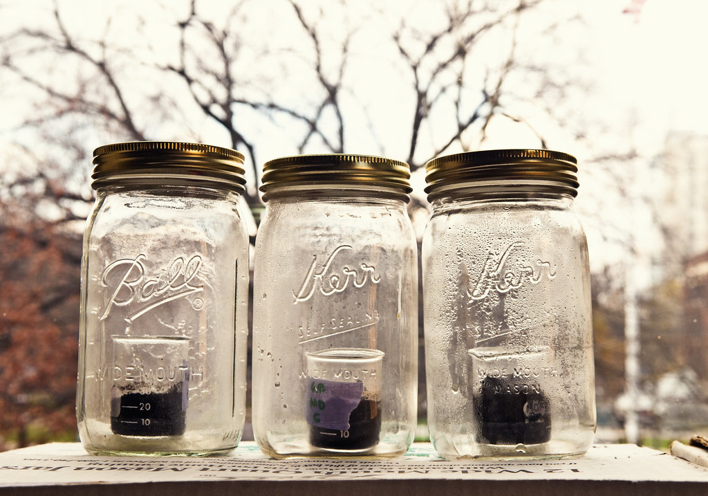
Δραστηριότητα για την ενότητα 3:
Φέρτε ένα βάζο με χώμα από το κοντινό σας περιβάλλον στην επόμενη συνάντηση.

Slide 24
Διδακτική ενότητα 3
Διερευνήστε και κατανοήστε ζητήματα που αφορούν το έδαφος

Slide 25
Εξερεύνηση
Σχηματίστε ομάδες των 3 ατόμων και πραγματοποιήστε την ακόλουθη δραστηριότητα:
Δραστηριότητα 3.1.:
Παρατηρήστε προσεκτικά το χώμα και συγκρίνετε τα τρία δείγματα. Έχουν ίδια υφή και μυρωδιά;
Τι ζωντανούς οργανισμούς μπορείτε να βρείτε; Μάθετε πώς ονομάζονται και αν όλα ζουν και στα τρία δείγματα εδάφους;
Απαιτούμενο υλικό:
μεγεθυντικός φακός/στερεοσκοπικός μεγεθυντικός φακός
κλείδα προσδιορισμού
φύλλο εργασίας - πρωτόκολλο
Έφεραν όλοι ένα βάζο με χώμα;

Slide 26
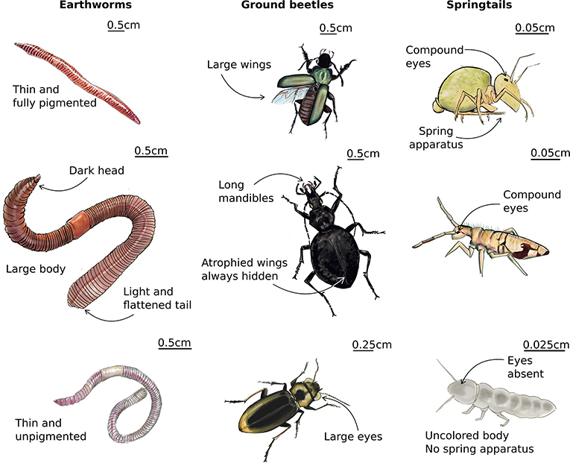
Οι μαθητές ανακαλύπτουν κάτι νέο μόνοι τους
Εξερεύνηση
Πηγή εικόνας: www.lesbullesdemo.fr

Slide 27
Οι μαθητές ανακαλύπτουν κάτι νέο μόνοι τους
Εξερεύνηση
Δημιουργήστε ευκαιρίες που επιτρέπουν στους μαθητές να αναπτύξουν γνώσεις ανεξάρτητα και ενεργά, να αποκτήσουν εμπειρία και να κατανοήσουν καλύτερα τις έννοιες, να εφαρμόσουν τις υπάρχουσες γνώσεις και να αναπτύξουν περαιτέρω τις έννοιες, να αποκτήσουν και να εφαρμόσουν διαδικαστικές γνώσεις και δεξιότητες.

Slide 28
Πώς αποκτούν γνώσεις οι επιστήμονες
Εξερεύνηση
Η γνώση στη βιολογία κατακτάται μέσα από την αλληλεπίδραση μεταξύ εμπειρισμού και θεωρίας, δηλαδή, αφενός, η εμπειρία αποκτάται μέσω της παρατήρησης και της συλλογής αντίστοιχων μετρήσιμων δεδομένων, και αφετέρου, η υπάρχουσα γνώση/οι υπάρχουσες θεωρίες χρησιμοποιούνται για τη διατύπωση παραδοχών/υποθέσεων και αιτιωδών σχέσεων (σχέση «αν-τότε»).

Slide 29
Μέθοδοι ενεργής εμπλοκής με το περιεχόμενο
Εξερεύνηση
Περισσότερο ή λιγότερο δομημένες ευκαιρίες μάθησης: Επιλεγμένο υλικό πληροφόρησης, βιβλιογραφική έρευνα, έρευνες/συνεντεύξεις
Πειράματα (δημιουργία φαινομένων)
Πειράματα (μεταβλητές δοκιμών)
Παιχνίδια προσομοίωσης/ρόλων: π.χ. στοχευμένη προετοιμασία για συζήτηση κ.λπ.
Μάθηση βάσει έρευνας

Slide 30
Εξηγώντας μαθαίνουμε καλύτερα
Επεξήγηση
Δημιουργήστε ευκαιρίες ώστε οι μαθητές να εξηγούν τα καινούργια πράγματα που μαθαίνουν στον εαυτό τους, στους άλλους και στον/στην εκπαιδευτικό. Όπου είναι απαραίτητο, δώστε την ευκταία στον/στην εκπαιδευτικό να θέσει περαιτέρω ερωτήσεις και, αν χρειαστεί, να διευκρινίσει έννοιες και να αναπτύξει περαιτέρω «εναλλακτικές ιδέες των μαθητών» ή να διορθώσει τυχόν λανθασμένες εξηγήσεις των μαθητών κ.λπ.

Slide 31
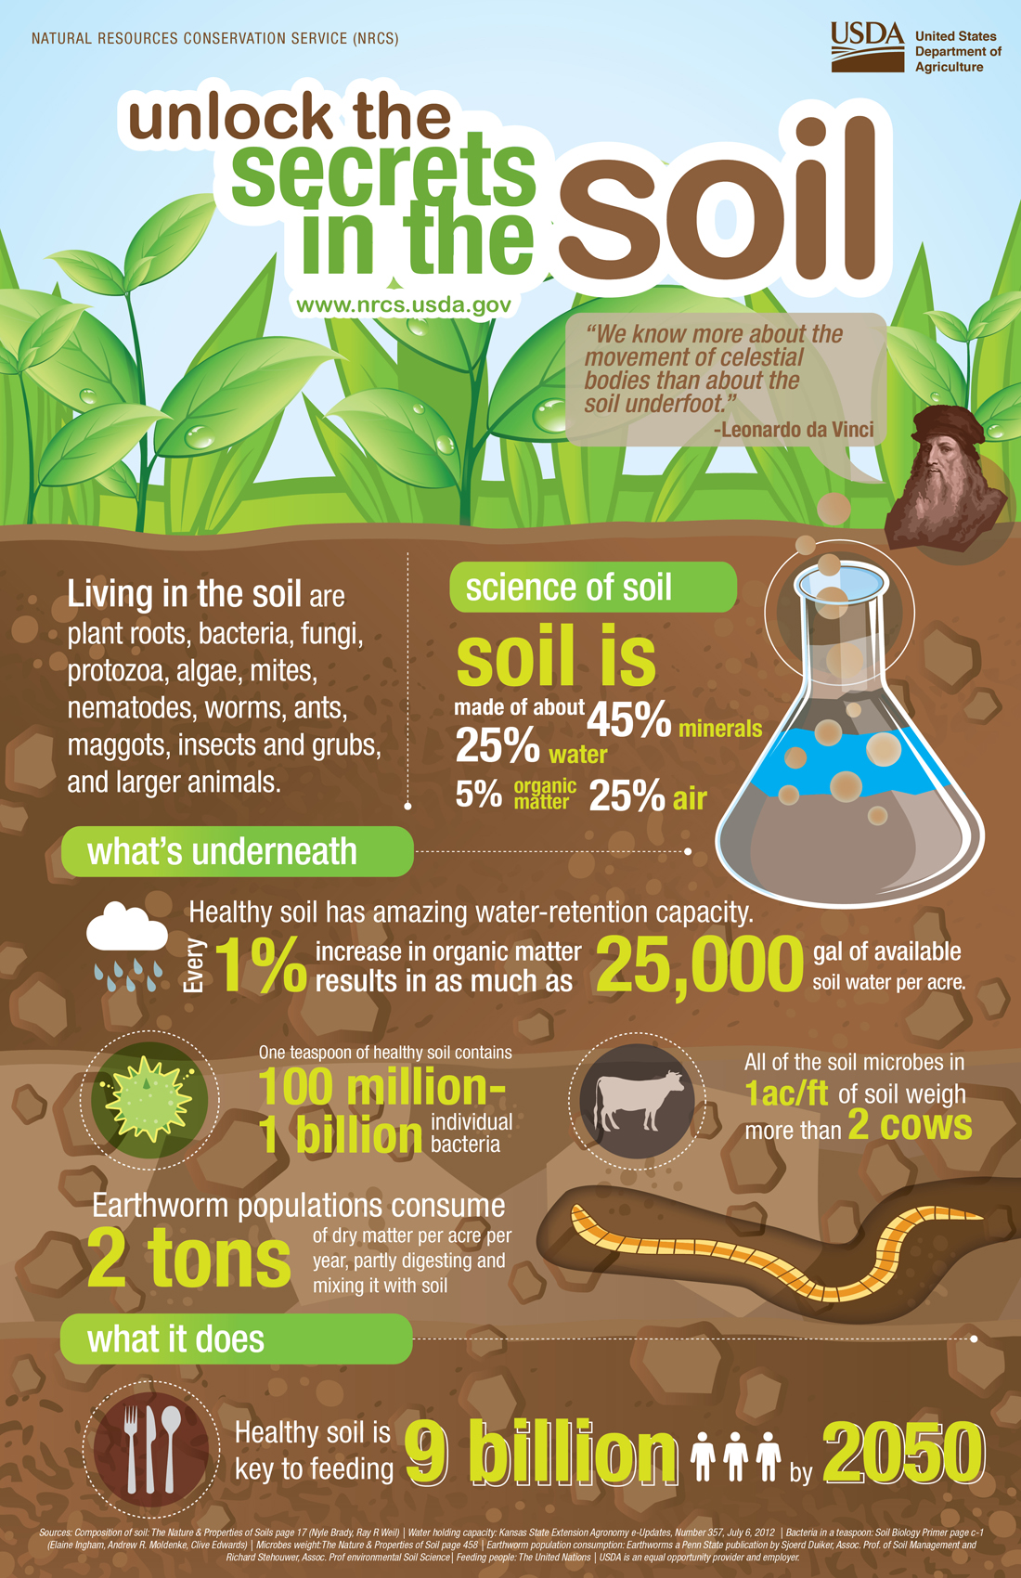
Εξηγώντας μαθαίνουμε καλύτερα
Επεξήγηση
Συνήθως οι εκπαιδευτικοί είναι αυτοί που εξηγούν. Στη φάση αυτή, όμως, προτείνουμε δραστηριότητες στις οποίες καλούνται να εξηγήσουν οι μαθητές.
Σκοπός είναι να βοηθήσουμε τους μαθητές να διευρύνουν την κατανόησή τους.
Ο ρόλος του/της εκπαιδευτικού είναι να παρουσιάσει την ευρύτερη εικόνα.
Εικόνα από: https://talborne.co.za/soil-health

Slide 32
Εξηγώντας μαθαίνουμε καλύτερα
Επεξήγηση
Δραστηριότητα 3.2: Διαβάστε αυτήν την αφίσα ο καθένας ξεχωριστά
Εξηγήστε με δικά σας λόγια (Ομαδική εργασία)
Τι είναι το υγιές έδαφος;
Πώς μοιάζει;
…
Εικόνα από: https://talborne.co.za/soil-health

Slide 33

Εξηγώντας μαθαίνουμε καλύτερα
Επεξήγηση
Δραστηριότητα 3.3. Μετά τη μελέτη των ζωντανών οργανισμών του εδάφους, θα ζητηθεί σε αυτές τις δραστηριότητες από τους μαθητές να εξηγήσουν όσα έχουν ήδη μάθει.
Οι μαθητές λαμβάνουν κάρτες πληροφοριών για κάθε ζώο που βρίσκουν.
Οι μαθητές ετοιμάζουν μια σύντομη παρουσία για να εξηγήσουν πώς συμβάλλει ένας ζωντανός οργανισμός στο σύστημα του εδάφους.

Slide 34
εξήγηση
Επεξήγηση
Οι επεξηγήσεις παραμένουν το πιο συχνά χρησιμοποιούμενο εργαλείο διδασκαλίας
Πρωτίστως, όσοι εξηγούν μαθαίνουν καλύτερα
Οι επεξηγήσεις πρέπει να δίνονται από τον/την εκπαιδευτικό μόνο όταν ο/η μαθητής/-ρια δυσκολεύεται με τις δικές του/της ή όταν αυτές είναι ανεπαρκείς
Η επισήμανση ότι μια εξήγηση ήταν εν μέρει λανθασμένη μπορεί να επηρεάσει αρνητικά τη μαθησιακή επιτυχία
-> Είναι πολύ πιο αποτελεσματικό να ζητείται από τους μαθητές να εξηγήσουν οι ίδιοι το περιεχόμενο, χρησιμοποιώντας λύσεις που περιέχουν παραδείγματα

Slide 35
Δέκα χαρακτηριστικά μιας καλής επεξήγησης στο σχολικό περιβάλλον
Επεξήγηση
Ορίστε το θέμα, δηλώστε τον στόχο και κάντε μια σύνοψη
Λειτουργήστε με τρόπο δομημένο και οργανωμένο - Εξηγήστε καθαρά τις αιτιώδεις σχέσεις
Βασιστείτε σε γνωστά στοιχειά και χρησιμοποιήστε αναλογίες
Εξηγήστε συγκεκριμένα με παραδείγματα
Οπτικοποιήστε με μέσα
Δώστε έμφαση στα σημαντικά σημεία λεκτικά, με τη γλώσσα του σώματος, γράψτε τα, κάντε παύση για να σκεφτείτε και διατηρήστε την οπτική επαφή
Επικοινωνήστε διαδραστικά, αλλά μην κάνετε ερωτήσεις
Μειώστε την πολυπλοκότητά της γλώσσας, να μιλάτε απλά
Ενσωματώστε επαναλήψεις και σημεία ενδιάμεσης αξιολόγησης
Μεταδώστε δυναμισμό και τον δικό σας ενθουσιασμό

Slide 36
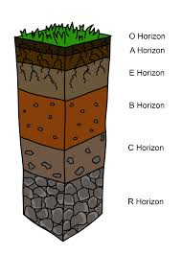
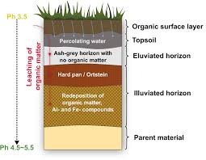
Παράδειγμα: Προφίλ εδάφους
Επεξήγηση
Συγκρίνετε αυτά τα δύο γραφήματα και περιγράψτε:
Πόσες πληροφορίες περιέχουν;
Ποιο θα χρησιμοποιούσατε στην τάξη και γιατί;
(https://www.natur-erforschen.net/wp-content/uploads/2017/08/Pedosph%C3%A4re-2.pdf, πρόσβαση στις 19.05.2025)

Slide 37
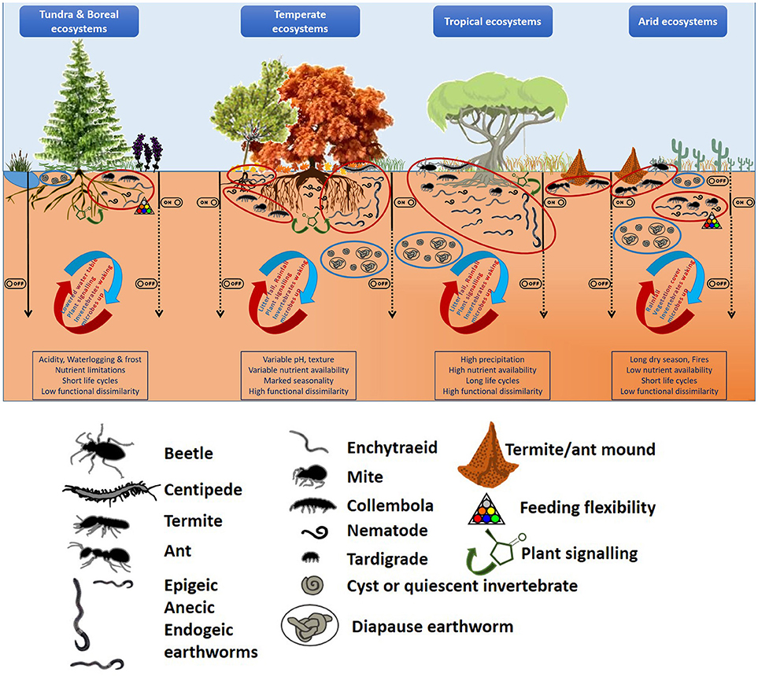
Πυκνότητα πληροφοριών
Επεξήγηση
Κατά την επιλογή του οπτικού υλικού, ο εκπαιδευτικός πρέπει να λάβει υπόψη τις γνώσεις που ήδη έχουν οι μαθητές σχετικά με το περιεχόμενο και την ικανότητά τους να κατανοήσουν την πολυπλοκότητα του οπτικού υλικού.
Είναι σημαντικό να προσφέρονται οπτικά στοιχεία με διαφορετικά επίπεδα πολυπλοκότητας, ώστε να καλύπτονται οι ανάγκες όλων των μαθητών
Πηγή: Briones, M. (2018). The Serendipitous Value of Soil Fauna in Ecosystem Functioning: The Unexplained Explained, Frontiers. 19.05.2025

Slide 38
η επεξεργασία εικόνων απαιτεί την υποστήριξη του/της εκπαιδευτικού
Οι μαθητές αντιλαμβάνονται τα χαρακτηριστικά της εικόνας και επιλέγουν τα στοιχεία που τους είναι οικεία.
Η προηγούμενη γνώση επανεξετάζεται και ενσωματώνεται στο ‘νοητικό μοντέλο’.
Δημιουργείται ένα ‘νοητικό μοντέλο’ που γενικεύει τις λεπτομέρειες της εντύπωσης που λαμβάνουμε από τις αισθήσεις μας.
Όσο πιο σύνθετες και πολυποίκιλες είναι οι αναφορές στο περιεχόμενο μέσα σε μια μορφή αναπαράστασης ή μεταξύ διαφορετικών μορφών αναπαράστασης (π.χ. συνοδευτικό κείμενο και εικόνα), τόσο μεγαλύτερο είναι το φορτίο στη λειτουργική μνήμη (γνωστικό φορτίο).

Slide 39
Διδακτική ενότητα 4
Εμβαθύνετε σχετικά με το έδαφος και αξιολογήστε τη μαθησιακή πρόοδο των μαθητών

Slide 40
Επεξεργασία – Εξερευνήστε βαθύτερα
Επεξεργασία
Δημιουργία ευκαιριών για τους μαθητές ώστε να επεξεργαστούν το θέμα με μεγαλύτερη λεπτομέρεια, να εφαρμόσουν τις εμπειρίες τους σε διαφορετικό πλαίσιο, να αποκτήσουν επιπλέον γνώσεις, να διευρύνουν την εννοιολογική τους κατανόηση και να αποκτήσουν διαδικαστικές γνώσεις και δεξιότητες (εμβάθυνση και μεταφορά γνώσης).
Μέθοδοι:
Ερωτήσεις διερεύνησης
Παραδείγματα εφαρμογής: π.χ. παρατήρηση των ζωντανών οργανισμών του εδάφους με μεγαλύτερη λεπτομέρεια για να διαπιστωθεί πώς αναπνέουν ή πώς είναι τα στοματικά τους μέρη, αναγνώριση διαφορετικών τύπων εδαφών στην αυλή του σχολείου, …

Slide 41
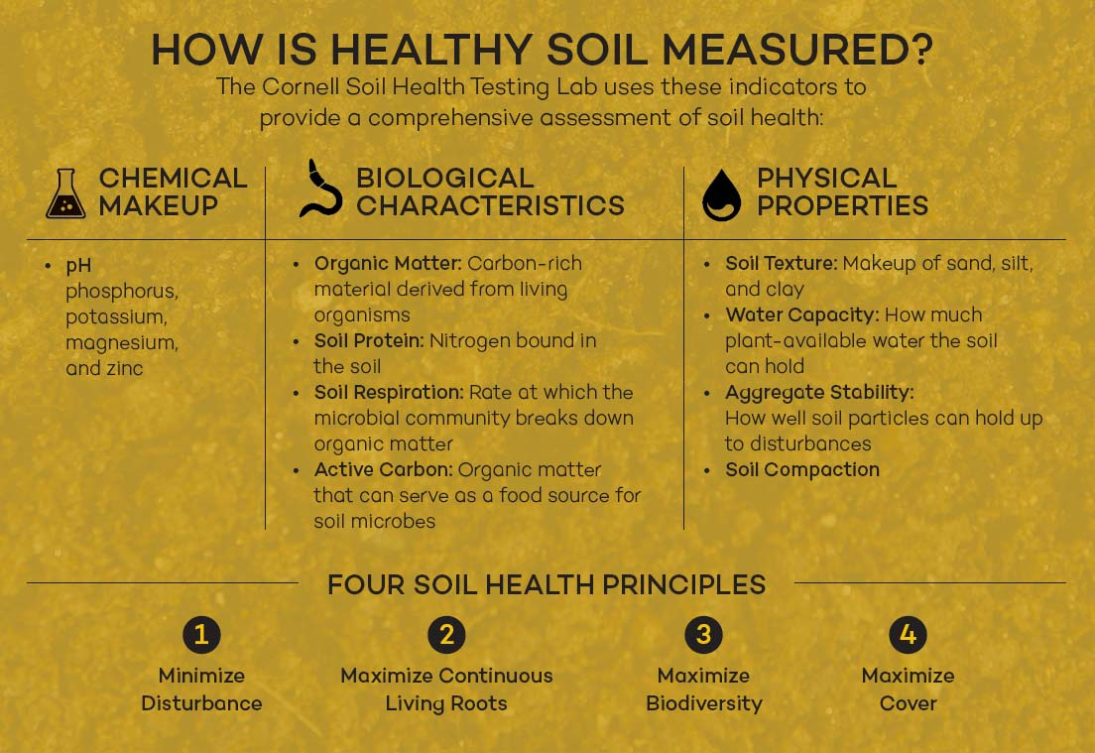
Επεξεργασία – Εξερευνήστε βαθύτερα
Επεξεργασία
Δραστηριότητα 4.1.: Δίνονται πληροφορίες στους μαθητές σχετικά με τους 3 τύπους εδαφών:
Σε ομάδες των 4 ατόμων επιλέγουν έναν τύπο εδάφους και λαμβάνουν πρόσθετες πληροφορίες σχετικά με τα χαρακτηριστικά του ή κάνουν τη δική τους έρευνα στο διαδίκτυο.
Δημιουργήστε μια αφίσα απαντώντας στις ερωτήσεις:
- Τι ζωντανοί οργανισμοί ζουν σε αυτό το έδαφος;
- Πώς συμβάλλουν στα χαρακτηριστικά αυτού του τύπου εδάφους;
- Εξηγήστε γιατί αυτός ο τύπος εδάφους είναι/δεν είναι υγιής.
Εικόνα από: https://ediblephilly.ediblecommunities.com/food-thought/food-thought-how-healthy-soil-measured/

Slide 42
Μάθηση βάσει κοινωνικο-επιστημονικών ζητημάτων (ΚΕΖ)
Ηθική σκέψη, ηθική,
αξίες και πρότυπα
Γνώση και κατανόηση των διαδικασιών
Διαμόρ-φωση
άποψης
Επιστήμη και επιστημονική
γνώση
Συναισθήματα
Sadler, T.D, Romine, W.L. & Sami, M. (2016) . Learning science content through socio-scientific issues-based instruction: a multi-level assessment study. International Journal of Science Education, 38(10), 1622-1635
Πολιτιστικές, κοινωνικές και πολιτικές πεποιθήσεις

Slide 43
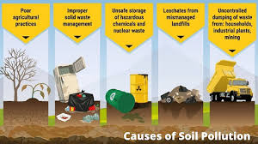
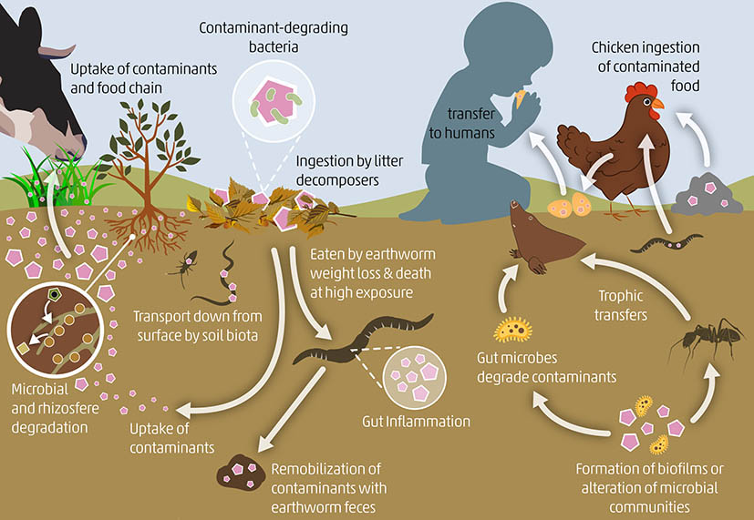
ΚΕΖ – Κοινωνικο-επιστημονικά ζητήματα
Επεξεργασία
https://futurefocusedlearning.net/blog/learner-agency/5-terrific-inquiry-based-learning-examples
https://prepp.in/news/e-492-causes-of-soil-pollution-environment-notes
https://www.epa.gov/shttps://link.springer.com/chapter/10.1007/978-981-19-3326-4_8ites/default/files/styles/medium/public/2014-10/benmappyramid.png?itok=fyGUU7da

Slide 44
ΚΕΖ – Κοινωνικοεπιστημονικά ζητήματα – Δραστηριότητα
Επεξεργασία
Δραστηριότητα 4.2.: Τι μπορούμε να κάνουμε για την καταπολέμηση της ρύπανσης του εδάφους;
Χρησιμοποιήστε τις γνώσεις που έχετε ήδη αποκτήσει επάνω σε αυτό το θέμα (τάξη XXX/μάθημα xxx) και κάντε έρευνα στις ακόλουθες ιστοσελίδες
(θα πρέπει να παρέχεται μια επιλογή ιστοσελίδων προσαρμοσμένη στην ηλικιακή ομάδα)
Ομάδα 1 - 2: Αναπτύξτε μια ρεαλιστική πρόταση για το πώς μπορούμε να μειώσουμε τη ρύπανση του εδάφους στο μέλλον. Ετοιμάστε μια πρωτότυπη παρουσίαση με στόχο να πείσετε τους τοπικούς φορείς λήψης αποφάσεων/πολιτικούς να υιοθετήσουν την πρωτοβουλία σας.
Ομάδα 3 - 4: Αναπτύξτε ένα δημιουργικό εκπαιδευτικό πρόγραμμα για να ενημερώσετε τον κόσμο σχετικά με τις επιπτώσεις της ρύπανσης του εδάφους στην υγεία και τους τρόπους πρόληψής της.

Slide 45
Λήψη ανατροφοδότησης
Αξιολόγηση
Παρατηρήστε τους μαθητές σας ενώ εργάζονται σε ομάδες ή παρουσιάζουν την εργασία τους στην τάξη.
Παρακολουθήστε κατά πόσο και πώς αναπτύσσουν τις δεξιότητές τους.
Ελέγξτε τις γνώσεις και τις δεξιότητές σας στο τέλος.
Η αξιολόγηση δεν πρέπει να νοείται ως παραδοσιακή εξέταση, αλλά ως μέσο για την αναγνώριση και τη διάγνωση των προαπαιτούμενων για τη μάθηση και την πρόοδο των μαθητών σε κάθε φάση, κατευθύνοντας έτσι τα επόμενα βήματα του/της εκπαιδευτικού.
Διαμορφωτική: Παρατηρήστε προσεκτικά τους μαθητές σας ενώ εργάζονται σε ομάδες, συλλέξτε τα έργα τους και τα αναλύστε. Έπειτα δώστε τους ανατροφοδότηση.
Αθροιστική: Ορίστε τους μαθησιακούς στόχους από την αρχή.

Slide 46
Λήψη ανατροφοδότησης
Αξιολόγηση
Η διάγνωση δεν αποτελεί απλώς βάση για τη βαθμολόγηση, αλλά είναι και αναγκαίο μέρος των μαθημάτων Βιολογίας, ώστε η διδασκαλία να προσαρμόζεται με τον βέλτιστο τρόπο στις ανάγκες των μαθητών.
Αθροιστική διάγνωση - εξέταση: Η απόδοση μετά από μεγαλύτερες φάσεις μάθησης τελικά διαγιγνώσκεται και βαθμολογείται (συνήθως με τη μορφή διαγωνίσματος ή σχολικής εργασίας).
Η διαμορφωτική διάγνωση - αξιολόγηση, διεξάγεται συνεχώς για την εκτίμηση της προόδου των μαθητών (φυλλάδια εργασιών, παρατηρήσεις κατά τη διδασκαλία, συζητήσεις στην τάξη, εργασίες για το σπίτι κ.ά.).

Slide 47
Λήψη ανατροφοδότησης
Αξιολόγηση
Διαμορφωτική διάγνωση: Δημιουργία ευκαιριών που επιτρέπουν στους μαθητές να θέτουν υπό αμφισβήτηση τις γνώσεις τους και να αναστοχάζονται τις εμπειρίες τους. Δημιουργία ευκαιριών που επιτρέπουν στον/στην εκπαιδευτικό να αξιολογεί και να βελτιώνει την αποτελεσματικότητα της μαθησιακής πρότασης και να αναγνωρίζει σε ποιο σημείο βρίσκονται οι μαθητές.
Αθροιστική διάγνωση: Παροχή ανατροφοδότησης στους μαθητές σχετικά με το αν έχουν επιτύχει τους επιδιωκόμενους μαθησιακούς στόχους ή αν έχουν αποκτήσει τις επιθυμητές δεξιότητες.

Slide 48
Λήψη ανατροφοδότησης
Αξιολόγηση
Μέθοδοι:
Θεματικά καρτούν, εννοιολογικοί χάρτες
Παρατήρηση στην τάξη
Επεξηγήσεις παρόμοιων φαινομένων
Ανάλυση εργασιών (αξιολόγηση των επιχειρημάτων στις συζητήσεις, του περιεχομένου των παρουσιάσεων ή άλλων μαθησιακών προϊόντων κ.λπ.)
Δοκιμασίες, εξετάσεις

Slide 49
Οι εννοιολογικοί χάρτες απεικονίζουν τα «νοητικά μοντέλα» των μαθητών
Αξιολόγηση
Παρουσιάστε τις έννοιες μέσα σε πλαίσια
Χρησιμοποιήστε γραμμές για να υποδείξετε τις σχέσεις μεταξύ των εννοιών που συνδέονται
Ταξινομήστε τις έννοιες σε σειρά ιεραρχίας
Μπορείτε να συμπεριλάβετε συνδέσμους μεταξύ δύο ή περισσότερων εννοιών
Η σύνδεση λέξεων σε ένα πλέγμα εννοιών αποτελεί μια πρόταση
σύνδεσμος
Γαιοσκώληκες
τρώνε
έννοια
αποβάλλουν
Υπολείμματα φυτών
παράγουν
πρόταση
Χούμος

Slide 50
Οι εννοιολογικοί χάρτες είναι κάρτες εννοιών που αναπαριστούν τα νοητικά μοντέλα
Αξιολόγηση
Δημιουργούνται πάντα με αφετηρία μια υπερκείμενη ερώτηση.
σύνδεσμος
κύκλοι
υλικών
Για παράδειγμα, μπορεί να δημιουργηθεί ένας εννοιολογικός χάρτης για έναν συγκεκριμένο τύπο εδάφους:
π.χ. «Γιατί είναι τα έλη σημαντικά για τα οικοσυστήματα;»
διατηρούν την
ισορροπία
έννοια
βάλτος
ρυθμίζει
αποτελεί βιότοπο για
πρόταση
διάφορα είδη

Slide 51
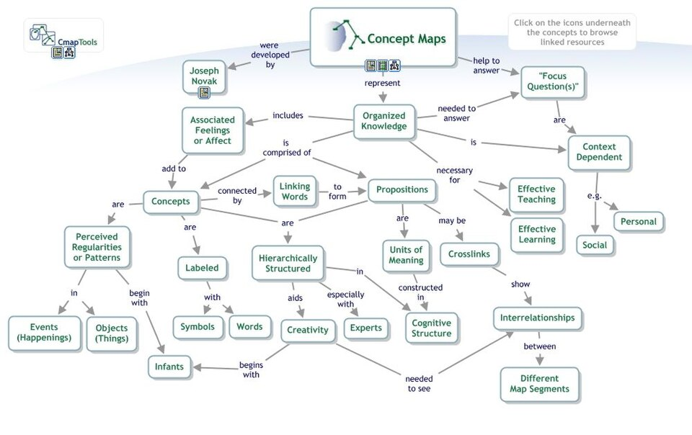
Ανάλυση εννοιολογικών χαρτών
Αξιολόγηση
Ποσοτικά: = αριθμός
(σωστών) εννοιών
(σωστών) προτάσεων
(σωστών) συνδέσμων
Ποσοτικά: = αριθμός
αλυσίδες (1)
ακτίνες (αστέρια) (2)
δίκτυα (3)
Αυτές οι δομές έχουν διαφορετική βαρύτητα
Ποιοτικά: = βαρύτητα βάσει
(σωστών) εννοιών
(σωστών) προτάσεων
(σωστών) συνδέσμων
https://upload.wikimedia.org/wikipedia/commons/8/88/Concept_Map_About_Concept_Maps.jpg
https://www.christianhmeyer.de/mit-concept-mapping-den-lernerfolg-steigern-und-wissen-strukturieren/

Slide 52
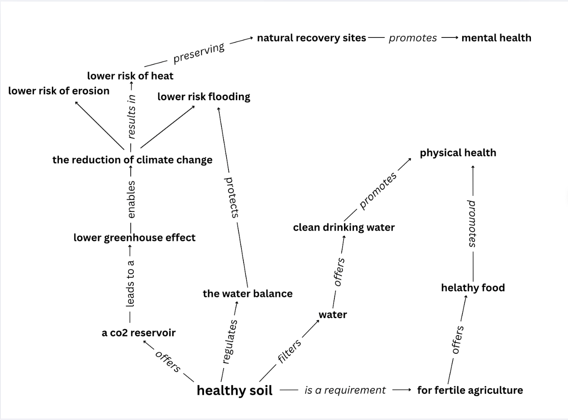
Λήψη ανατροφοδότησης – Εννοιολογικός χάρτης
Αξιολόγηση
Ποσοτικά: = αριθμός
(σωστών) εννοιών
(σωστών) προτάσεων
(σωστών) συνδέσμων
Ποσοτικά: = δομή
αλυσίδων
ακτίνων (αστέρια)
δικτύων
Ποιοτικά: = βαρύτητα βάσει
(σωστών) εννοιών
(σωστών) προτάσεων
(σωστών) συνδέσμων
https://www.christianhmeyer.de/mit-concept-mapping-den-lernerfolg-steigern-und-wissen-strukturieren/

Slide 53
Εννοιολογικός χάρτης – Δραστηριότητα
Δημιουργήστε έναν εννοιολογικό χάρτη για έναν συγκεκριμένο τύπο εδάφους!
1. Επιλέξτε έναν συγκεκριμένο τύπο εδάφους (π.χ. μαυρόχωμα, ποδζολικό έδαφος, γκλέυ, ασβεστολιθικό οργανοχουμικό έδαφος-rendzina, τυρφώδες-βαλτώδες) και δημιουργήστε έναν εννοιολογικό χάρτη που απεικονίζει τις γνώσεις σας και τις συνδέσεις μεταξύ τους.
Βασικό ερώτημα: «Πώς επηρεάζει τα οικοσυστήματα αυτός ο τύπος εδάφους;»
2. Συγκρίνετε τους εννοιολογικούς χάρτες σας με τους χάρτες άλλων μαθητών και ανταλλάξτε μεταξύ σας ανατροφοδότηση:
Χρησιμοποιούνται σωστά οι έννοιες, οι προτάσεις και οι σύνδεσμοι;
Ο εννοιολογικός χάρτης απαντά στο βασικό ερώτημα;

Slide 54
Τώρα η σειρά σας:
Δραστηριότητα 4.3.: Ανάπτυξη εκπαιδευτικού προγράμματος
Επιλέξτε ένα θέμα σχετικά με την υγεία του εδάφους.
Δημιουργήστε εκπαιδευτικές δραστηριότητες που βοηθούν τους μαθητές να επιτύχουν τους καθορισμένους μαθησιακούς στόχους σε καθεμία από τις 5 φάσεις: Εμπλοκή, εξερεύνηση, επεξήγηση, επεξεργασία και αξιολόγηση
Προσπαθήστε να κεντρίσετε το ενδιαφέρον των μαθητών
Ενσωματώστε αναστοχασμό σχετικά με την εκπαίδευση
Δώστε ένα παράδειγμα για το πώς θα αξιολογήσετε την πρόοδο της μάθησης των μαθητών σας διαμορφωτικά και αθροιστικά
Σκεφτείτε μια ενδιαφέρουσα μορφή για να παρουσιάσετε το πρόγραμμά σας σε 10-15 λεπτά την επόμενη φορά

Slide 55
Τώρα η σειρά σας
Παρουσιάστε το εκπαιδευτικό σας πρόγραμμα για την υγεία του εδάφους με ελκυστικό τρόπο.
Καθένας έχει 10-15 λεπτά για την παρουσίαση.
Το κοινό πρέπει να κρατά σημειώσεις και να υποβάλλει τυχόν ερωτήσεις μετά την παρουσίαση, ώστε να βοηθήσει τους ομιλητές να αναστοχαστούν και να βελτιώσουν τις ιδέες τους.

Slide 56


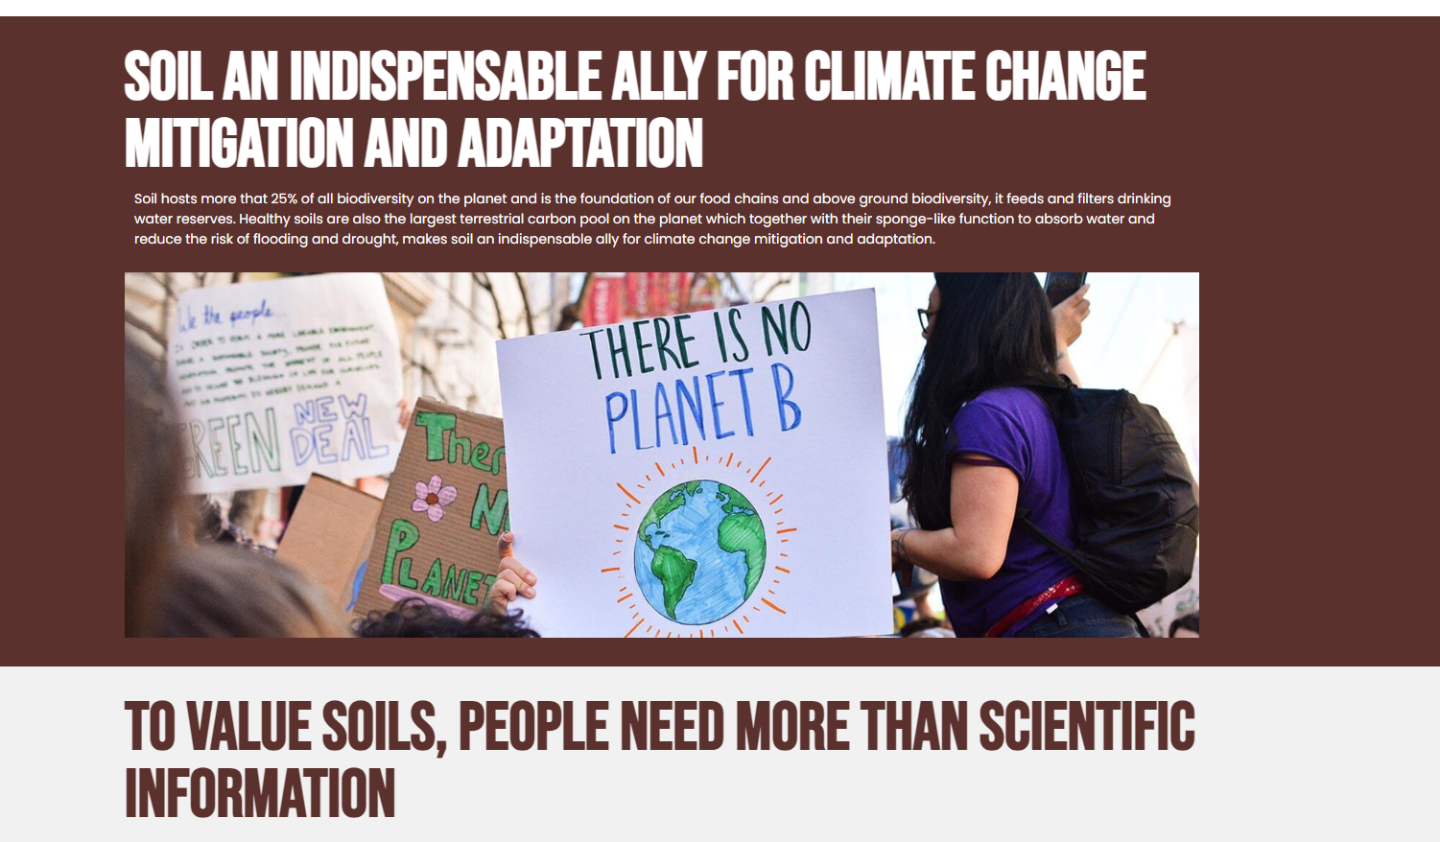

Slide 57
ΣΑΣ ΕΥΧΑΡΙΣΤΟΥΜΕ
loess-project.eu

